Slide 1


ING. DE SISTEMAS, FAC. INGENIERÍA

Slide 2

Curso de Microservicios con Spring Boot y Vue

Slide 3

INTRODUCCIÓN
.

Slide 4
Arquitectura de Microservicios
El estilo de Microservicios consiste en crear pequeños componentes de software que solo hacen una tarea, la hace bien y son totalmente autosuficientes, lo que les permite evolucionar de forma totalmente independiente del resto de componentes.

Slide 5
Ventajas de los microservicios
Escalabilidad. Los microservicios son aplicaciones modulares que se pueden replicar e integrar con facilidad, permitiendo que la aplicación pueda crecer con mayor rapidez y que de un mejor servicio en base a las necesidades de negocio.
Implementación sencilla. Son aplicaciones modulares, por lo que su implementación es más ágil y sencilla que en aplicaciones monolíticas. Los microservicios permiten la integración continua, lo que facilita probar nuevas ideas y revertirlas si algo no funciona.

Slide 6
Ventajas de los microservicios
Código reutilizable. La división del software en módulos pequeños y bien definidos permite a los equipos usar funciones para diferentes propósitos. Un servicio escrito para una determinada función se puede usar como un componente básico para otra característica. Esto permite que una aplicación arranque por sí sola, ya que los desarrolladores pueden crear nuevas capacidades sin tener que escribir código desde cero.

Slide 7
Ventajas de los microservicios
Agilidad en cambios. Cada microservicio puede estar desarrollado sobre una tecnología diferente, es posible elegir la tecnología que mejor se adapte para la aplicación. Los equipos pueden trabajar de forma más independiente y rápida, acortando los tiempos del ciclo de desarrollo.
Aplicación independiente. Cada microservicio es totalmente independiente, por lo que seguir el código es más fácil que si tratase de una aplicación monolitica. Además, cada desarrollador puede trabajar de forma simultánea.

Slide 8
Ventajas de los microservicios
Menor riesgo. Los microservicios no necesitan de contenedores para ser implementadas, por lo que sí una parte falla, no afectará a toda la aplicación. Algo que si ocurría con un desarrollo tradicional.

Slide 9
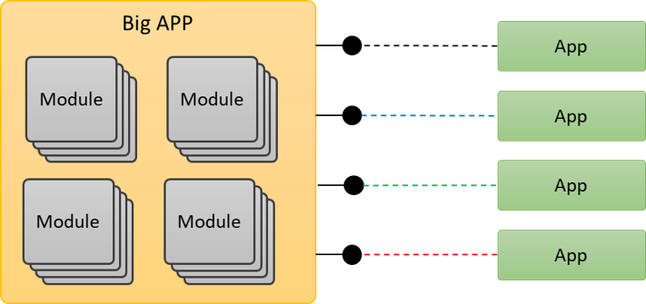
Aplicación Monolítica
Módulos y funcionalidad necesario dentro de ella, lo que lo hace una aplicación muy grande y pesada, además, en una arquitectura Monolítica, es Todo o Nada, es decir, si la aplicación está arriba, tenemos toda la funcionalidad disponible, pero si está abajo, toda la funcionalidad está inoperable.

Slide 10
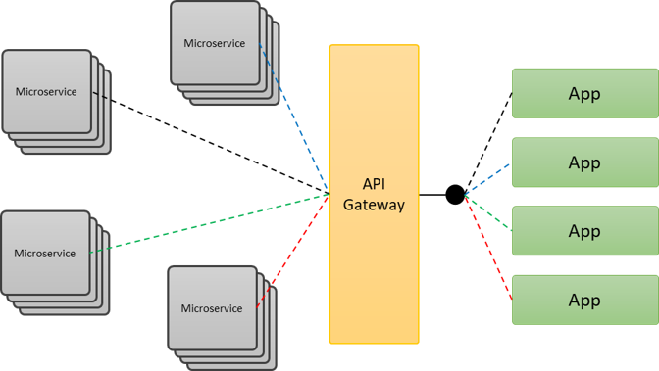
Aplicación Microservicios
API Gateway, es un componente que sirve como puerta de entrada a los Microservicios, controlando el acceso y la funcionalidad que deberá ser expuesta a una red pública

Slide 11
Desventajas de los Microservicios
Performance: La naturaleza distribuida de los Microservicios agrega una latencia significativa que puede ser un impedimento para aplicaciones donde el performance es lo más importante, por otra parte, la comunicación por la red puede llegar a ser incluso más tardado que el proceso en sí.
Múltiples puntos de falla: La arquitectura distribuida de los Microservicios hace que los puntos de falla de una aplicación se multipliquen, pues cada comunicación entre Microservicios tiene una posibilidad de fallar, lo cual hay que gestionar adecuadamente.

Slide 12
Desventajas de los Microservicios
Trazabilidad: La naturaleza distribuida de los Microservicios complica recuperar y realizar una traza completa de la ejecución de un proceso, pues cada Microservicio arroja de forma separada su traza o logs que luego deben de ser recopilados y unificados para tener una traza completa.
Madurez del equipo de desarrollo: Una arquitectura de Microservicios debe ser implementada por un equipo maduro de desarrollo y con un tamaño adecuado, pues los Microservicios agregan muchos componentes que deben ser administrados, lo que puede ser muy complicado para equipo poco maduros.

Slide 13
Desafíos con los Microservicios
¿Dónde se encuentran desplegados los servicios?
¿Qué pasa si falla un servicio?
´¿Cómo se configuran los servicios al desplegarse?
¿Dónde se guardan los registros logs?
¿Cómo monitorizar?
¿Cómo desplegar?

Slide 14
Herramientas necesarias para los Microservicios
Registry: Registrar y descubrir los microservicios
Config: Registrar una configuración centralizada de los ms.
Load Balancer: Balanceo de carga de los ms.
Circuit Breaker: Tolerancia a fallos de los ms.
Api Gateway: Un único punto de acceso a todos los ms.
Log Center: Punto centralizado de logs

Slide 15
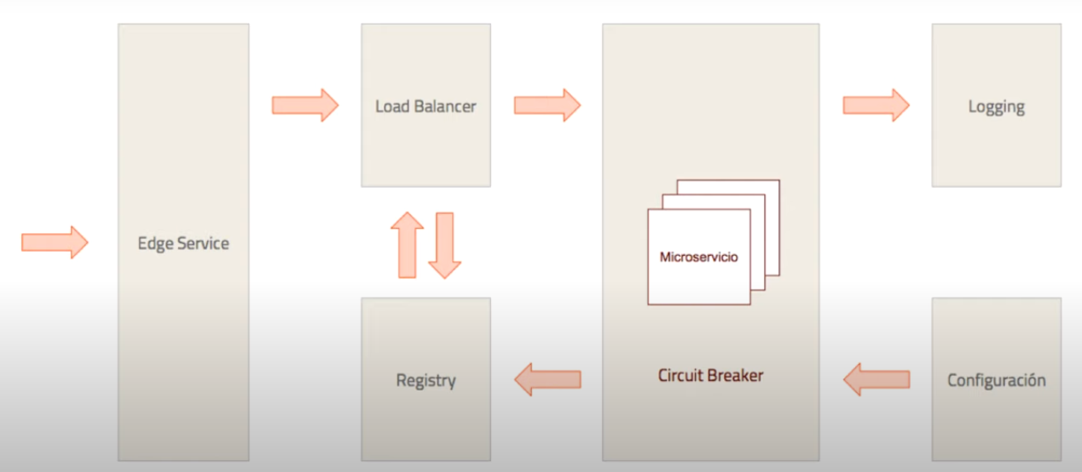
Arquitecura General de MS

Slide 16
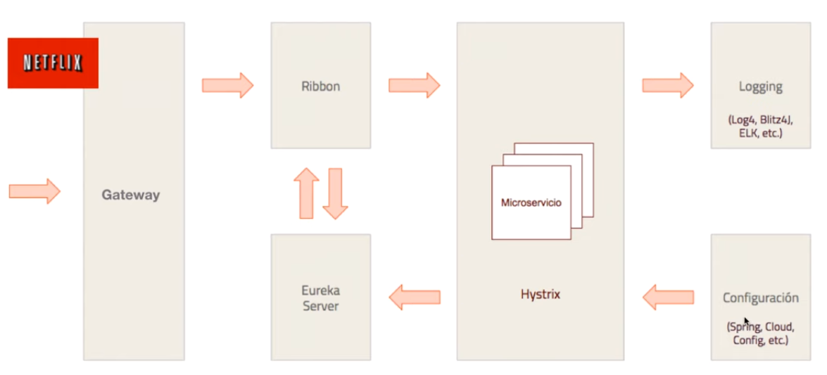
Microservicios Spring Boot – Spring Cloud

Slide 17
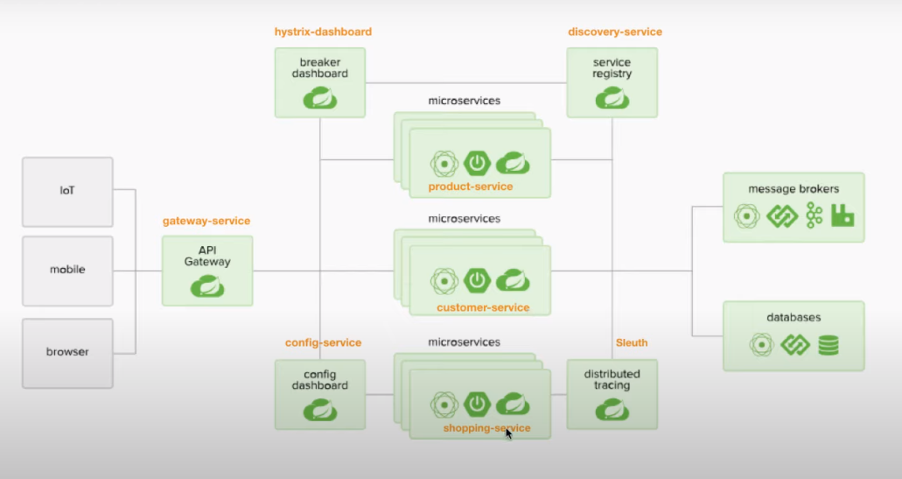
Aplicación Tienda OnLine

